Slide 1

Одеський національний університет імені І. І. Мечникова
Курсова робота по дисципліні «Організація баз даних»
«Інформаційна система дитячого сада»
Виконав студент
III курса КІ 3 група
Щупак Т. О.
Керівник: Розновець О. І.
Одеса - 2022

Slide 2

Ціль роботи
Мета даного курсового проекту – проектування і реалізація інформаційної системи для дитячого саду.
Проектований додаток призначений насамперед для батьків та викладачів які працюють в дитячому садку і дозволяє їм ефективніше продивлятися, аналізувати або записувати інформацію.

Slide 3
Завдання користувачів
Адміністратор | Працівник | Опікуни
Створення профілю опікуна | Створення добового звіту дитини | Перегляд новин
Створення профілю дитини | Перегляд інформації про дітей | Перегляд інформації про дітей
Створення профілю працівника | Перегляд інформації про працівників | Перегляд інформації про групи
Створення та редагування розкладу | Перегляд інформації про опікунів | Перегляд розкладу
Створення груп
Запис актуальних новин
Створення та редагування предметів

Slide 4
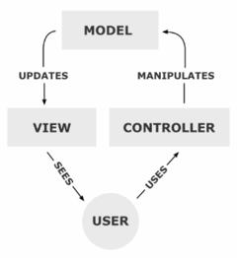
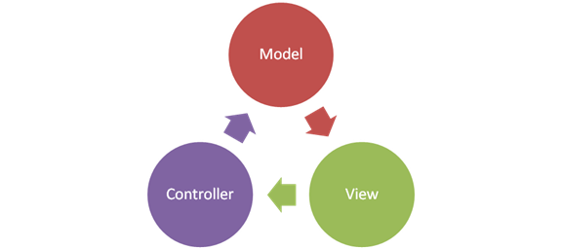
Архітектура ІС та шаблон проектування
В якості розподіленої архітектури ІС для додатку «Дитячий садок» обрано трирівневу клієнт-серверну архітектуру.
Шаблон проектування MVC.

Slide 5




Інструменти реалізації
Як засоби реалізації ІС для предметної області «Дитячий садок» були обрані наступні інструменти:
СУБД PostgreSQL;
мова програмування JavaScript;
середовище розробки WebStorm;
серверна частина додатку створювалась за допомогою фреймворку Express на платформі Node.js;
інтерфейс додатку створювався за допомогою бібліотеки ReactBootstrap.

Slide 6
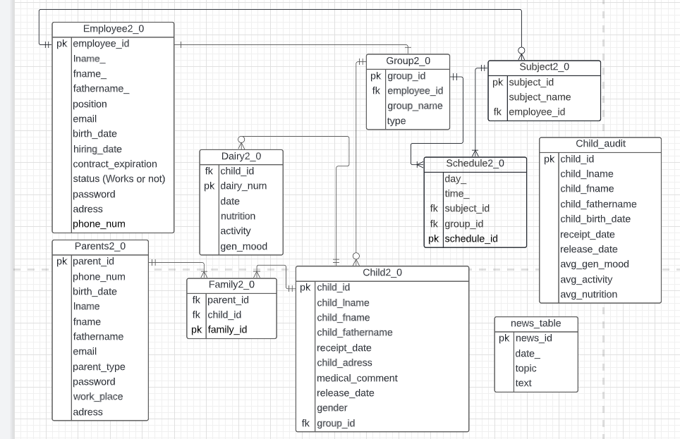
ER-діаграма проекту

Slide 7

Інтерфейс користувача
Титульна сторінка сайту:

Slide 8
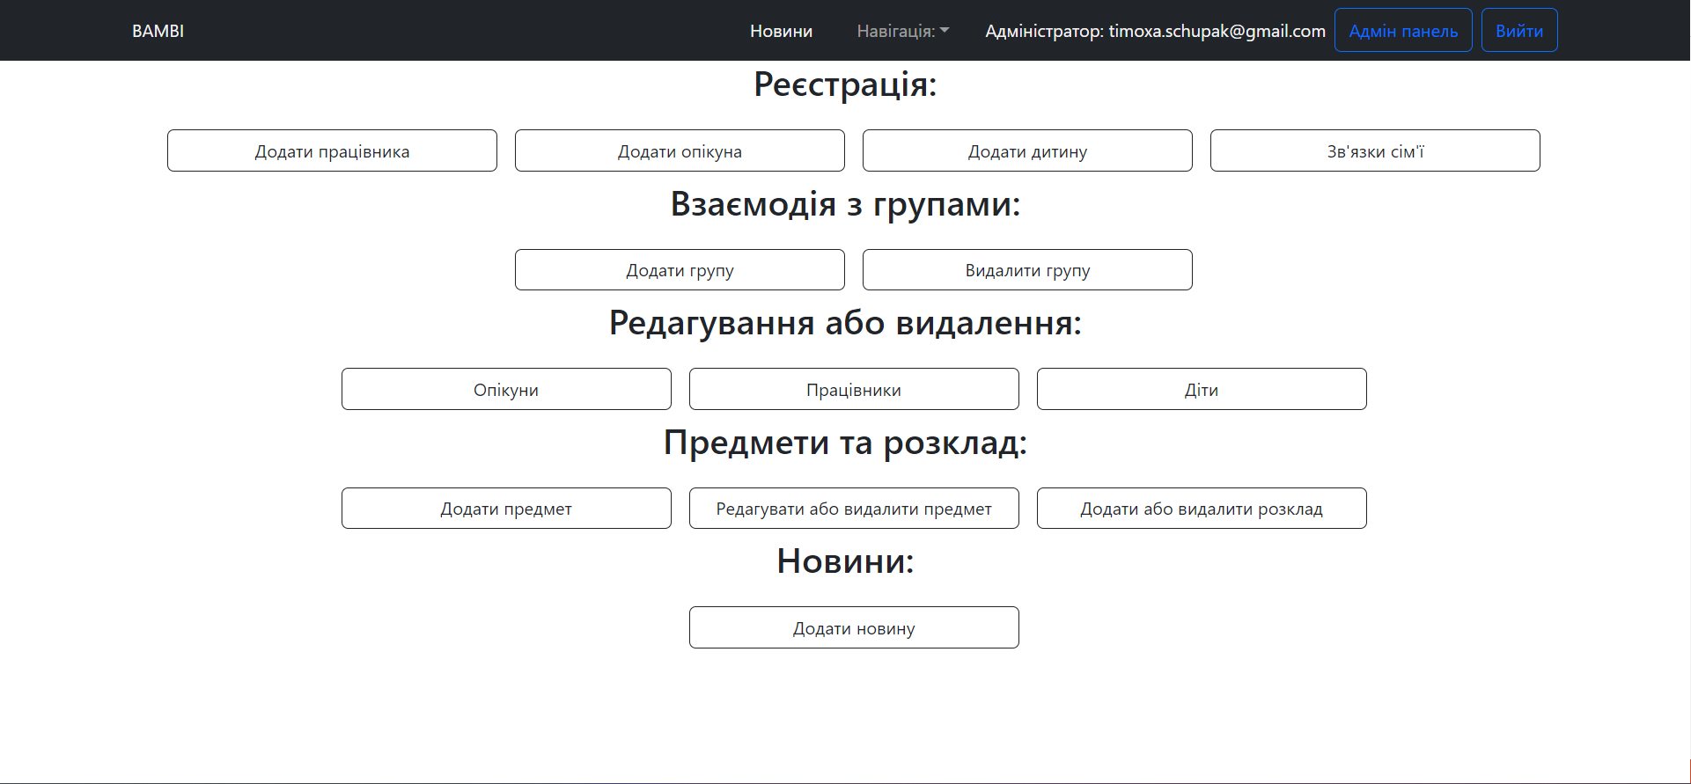
Інтерфейс користувача (продовження)
Адмін панель адміністратора:

Slide 9
Висновки щодо роботи
В даному курсовому проекті виконано аналіз предметної області, в результаті якого визначено користувачів системи та їх задачі, спроектовано і розроблено базу даних на основі СУБД PostgreSQL яка реалізує реляційну модель даних.
Була створена інформаційна система дитячого садка покликана полегшити роботу та адміністрування дитячого садка. Спростити доступ користувачів до загальної та конфіденційної інформації, яка надається відповідно до рівня доступу, який залежить від типу користувача. Також ця інформаційна система полегшить збирання та зберігання інформації та звітів виховної установи. Дасть швидкий доступ батькам до всієї інформації, що їх цікавить, про власних дітей, про виховну установу та її новини.

Slide 10

ДЯКУЮ ЗА ПЕРЕГЛЯД

